Slide 1

Tuần 30
TIẾNG VIỆT 4
Tập 2
Bài đọc 2:
Đường đi Sa Pa

Slide 2



Slide 3


Em biết đây là nơi nào không? Em đã đến đây chơi bao giờ chưa, em có kỉ niệm gì với nơi này, hãy chia sẻ nhé?

Slide 4


Slide 5


HOẠT ĐỘNG 1. ĐỌC THÀNH TIẾNG
Đọc mẫu bài "Đường đi Sa Pa"
Giọng đọc
Nhấn giọng
Giọng nhẹ nhàng, trầm lắng.
Nhấn giọng ở những từ ngữ miêu tả cảnh đẹp.

Slide 6


Luyện đọc từ khó
Sa Pa
H'Mông
Rừng cây âm âm
Áp phiên

Slide 7
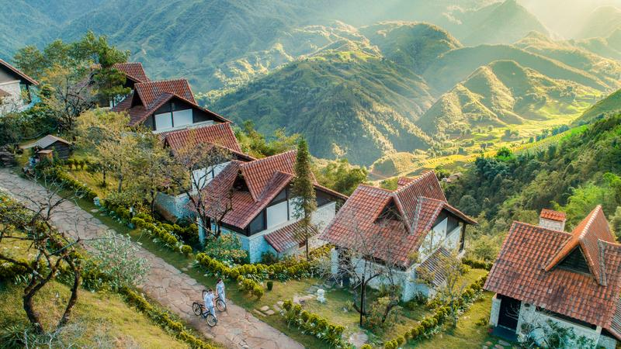
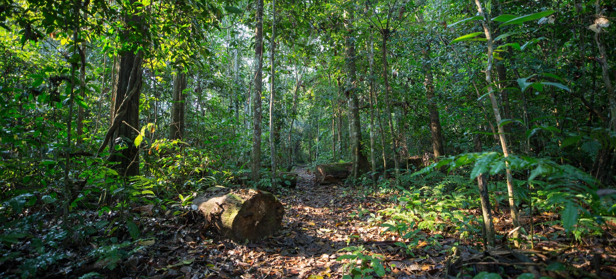
Giải nghĩa từ khó
Sa Pa
Rừng cây âm âm
Một huyện (nay là thị xã) thuộc tỉnh Lào Cai.
Rừng cây rậm rạp, hơi tối và tĩnh mịch.

Slide 8
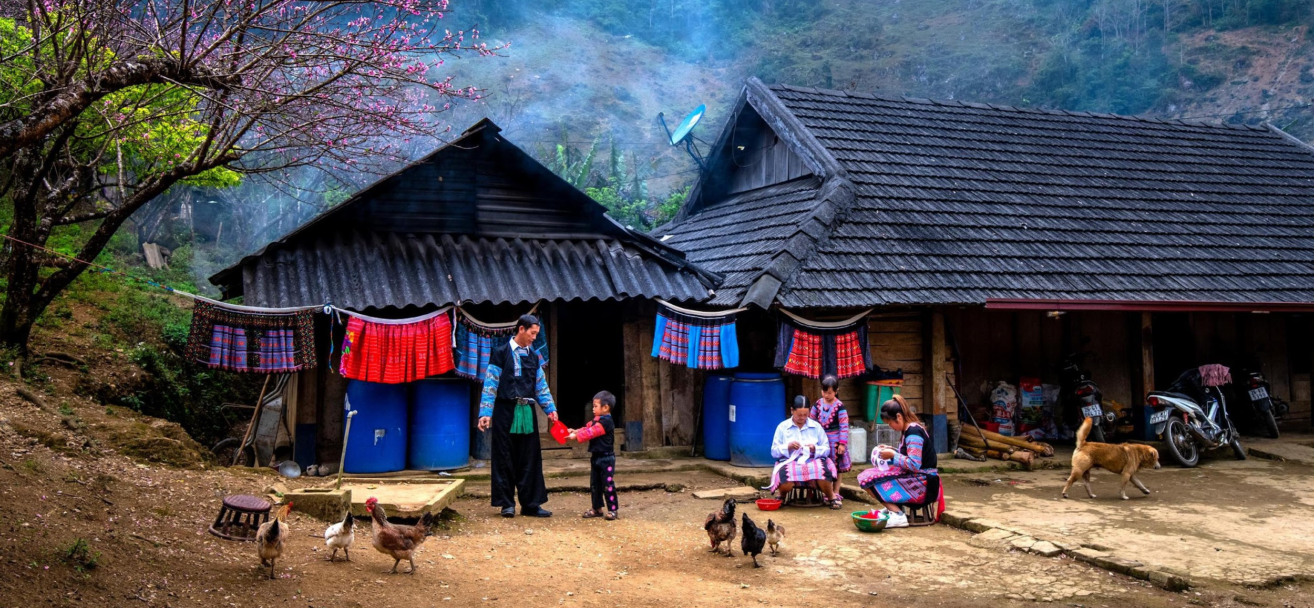
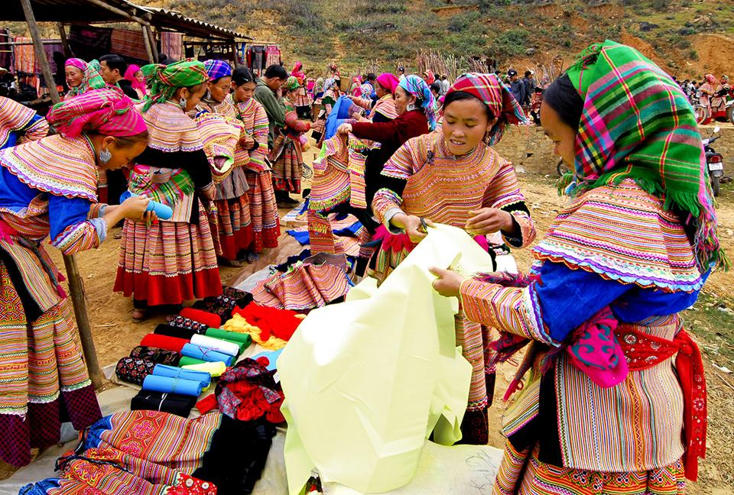
Giải nghĩa từ khó
H'Mông
Áp phiên
(Mông), Tu Dí, Phù La: Tên 3 dân tộc thiểu số sống ở vùng núi cao.
Hôm trước phiên chợ.

Slide 9

Luyện đọc
Luyện đọc bài với giọng đọc diễn cảm, nhấn giọng đúng chỗ, phù hợp và đọc đúng các từ khó có trong bài đọc.

Slide 10
HOẠT ĐỘNG 2. ĐỌC HIỂU
Trả lời câu hỏi
Câu 1. Những chi tiết nào trong đoạn 1 cho thấy vẻ đẹp của thiên nhiên trên đường đi Sa Pa?
Câu 2. Đoạn 2 miêu tả vẻ đẹp bình dị trong đời sống của người dân qua những hình ảnh nào?
Câu 3. Tìm những từ ngữ, chi tiết ở đoạn 3 miêu tả khí hậu đặc biệt ở Sa Pa.
Câu 4. Em thích những từ ngữ hoặc hình ảnh nào trong bài văn? Vì sao?
Câu 5. Bài văn cho thấy tình cảm của tác giả với Sa Pa như thế nào?

Slide 11





Chào Các bạn mình là thỏ con, hôm nay các bạn giúp mình lấy những củ cà rốt ngon nhé ^^
PLAY
Notes:
Bấm vào “Play” để bắt đầu trò chơi

Slide 12







1
2
3
4
5
NEXT
Notes:
- Ấn vào cà rốt 1-2-3-4-5-6-7 để hiện ra câu hỏi
- Trả lời hết các câu hỏi bấm “next” tiếp tục để tiếp tục bài giảng

Slide 13

Câu 1: Những chi tiết nào trong đoạn 1 cho thấy vẻ đẹp của thiên nhiên trên đường đi Sa Pa?
Những dốc núi cao chênh vênh.
Những đám mây trắng nhỏ sà xuống cửa kính ô tô tạo nên cảm giác bồng bềnh huyền ảo.
Những thác trắng xoá tựa mây trời.
Những rừng cây âm âm.
Những bông hoa chuối rực lên như ngọn lửa.
Những con ngựa đủ màu sắc.
Notes:
- Ấn vào màn hình để hiện đáp án đúng
Xong ấn vào con thỏ để quay về chọn cà rốt ở slide game đầu tiên
Hết các câu hỏi nút quay về để hiện giao diện trang đầu tiên, sau đó bấm “Next” để tiếp tục bài giảng

Slide 14
Câu 2: Đoạn 2 miêu tả vẻ đẹp bình dị trong đời sống của người dân qua những hình ảnh nào?
Hình ảnh phố huyện hiền hoà với các em nhỏ người dân tộc Hmông, Tu Dí, Phù Lá ăn mặc sặc sỡ chơi đùa trước trước các cửa hàng.
Hình ảnh người ngựa dập dìu trong sương núi tím nhạt của buổi chợ.
Notes:
- Ấn vào màn hình để hiện đáp án đúng
Xong ấn vào con thỏ để quay về chọn cà rốt ở slide game đầu tiên
Hết các câu hỏi nút quay về để hiện giao diện trang đầu tiên, sau đó bấm “Next” để tiếp tục bài giảng

Slide 15
Câu 3: Tìm những từ ngữ, chi tiết ở đoạn 3 miêu tả khí hậu đặc biệt ở Sa Pa.
Thoắt cái, lá vàng rơi trong khoảnh khắc mùa thu./ Thoắt cái, trắng long lanh một cơn mưa tuyết trên những cành đào, lê, mận./ Thoắt cái, gió xuân hây hẩy nồng nàn với những bông hoa lay ơn màu đen nhung hiếm quý.
Notes:
- Ấn vào màn hình để hiện đáp án đúng
Xong ấn vào con thỏ để quay về chọn cà rốt ở slide game đầu tiên
Hết các câu hỏi nút quay về để hiện giao diện trang đầu tiên, sau đó bấm “Next” để tiếp tục bài giảng

Slide 16
Câu 4: Em thích những từ ngữ hoặc hình ảnh nào trong bài văn? Vì sao?
Em thích hình ảnh phong cảnh Sa Pa thay đổi một cách đột ngột, thoắt cái lá vàng rơi khiến người ta có cảm giác đang ở giữa mùa thu, thoắt cái lại thấy mưa tuyết trắng xoá như đang ở giữa mùa đông. Em thích hình ảnh phố chợ dập dìu chìm dần trong màn sương tím buổi chiều.
Notes:
- Ấn vào màn hình để hiện đáp án đúng
Xong ấn vào con thỏ để quay về chọn cà rốt ở slide game đầu tiên
Hết các câu hỏi nút quay về để hiện giao diện trang đầu tiên, sau đó bấm “Next” để tiếp tục bài giảng

Slide 17
Câu 5: Bài văn cho thấy tình cảm của tác giả với Sa Pa như thế nào?
Bài văn cho thấy tình cảm của tác giả với Sa Pa: Tác giả yêu vẻ đẹp của mỗi cảnh vật trên đường đi Sa Pa./ Tác giả tự hào về cảnh đẹp của Sa Pa./...
Notes:
- Ấn vào màn hình để hiện đáp án đúng
Xong ấn vào con thỏ để quay về chọn cà rốt ở slide game đầu tiên
Hết các câu hỏi nút quay về để hiện giao diện trang đầu tiên, sau đó bấm “Next” để tiếp tục bài giảng

Slide 18

Bài văn miêu tả cảnh đẹp kì thú của đường lên Sa Pa và của Sa Pa, qua đó nói lên tình cảm yêu mến và tự hào về vùng đất được coi là món quà diệu kì của thiên nhiên dành cho nước ta.
Qua bài đọc, nội dung bài nhắn nhủ chúng ta điều gì?

Slide 19


Ấn vào đây để luyện tập

Slide 20

HOẠT ĐỘNG 3. ĐỌC NÂNG CAO
Luyện đọc
Luyện tập, chú ý cách ngắt nghỉ ở giữa các câu; nhấn mạnh các từ ngữ quan trọng (thể hiện sự tò mò, thích thú khi phát hiện ra những điều mới lạ của nhân vật "tôi").

Slide 21

Luyện đọc
Hôm sau/ chúng tôi đi Sa Pa.// Phong cảnh ở đây thật đẹp.// Thoắt cái, lá vàng rơi/ trong khoảnh khắc mùa thu.// Thoắt cái,/ trắng long lanh một cơn mưa tuyết/ trên những cành đào,/ lê,/ mận.// Thoắt cái/, gió xuân hây hẩy nồng nàn/ với những bông hoa lay ơn/ màu đen nhung hiếm quý.

Slide 22


Slide 23

Ôn tập các kiến thức đã học trong bài hôm nay
Chuẩn bị bài mới
Luyện từ và câu:
Luyện tập về lựa chọn từ ngữ

Slide 24


Slide 25



Để kết nối cộng đồng giáo viên và nhận thêm nhiều tài liệu giảng dạy,
mời quý thầy cô tham gia Group Facebook
theo đường link:
Hoc10 – Đồng hành cùng giáo viên tiểu học
Hoặc truy cập qua QR code

